Slide 1
ÂM NHẠC LỚP 1
cuộc sống cần có âm nhạc
** Em yêu nghệ thuật **
?
HS

Slide 2

Âm nhạc:
Kiểm tra bài cũ: Em hãy kể tên hai bài dân ca đã học?

Slide 3
Bài: Quê hương tươi đẹp
Dân ca Nùng
Bài: Lí cây xanh
Dân ca Nam Bộ

Slide 4
Yêu cầu cả lớp hát lại bài:
Lí cây xanh kết hơp gõ đệm và vận động phụ họa theo nhịp?

Slide 5
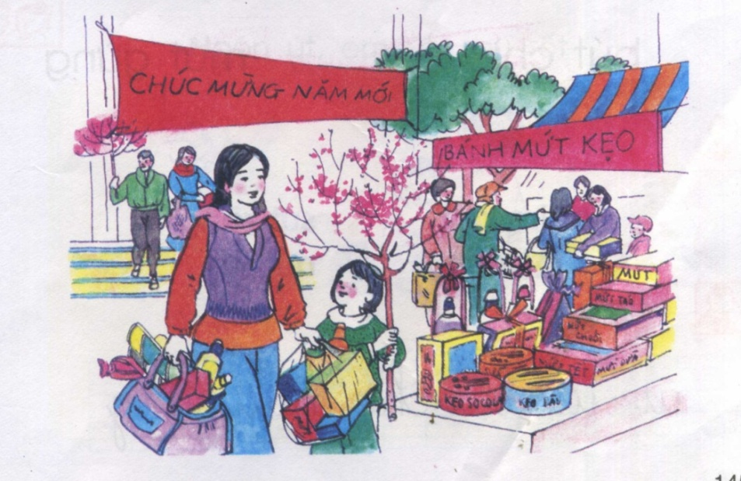
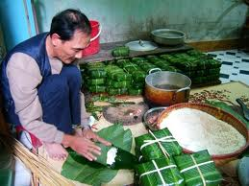
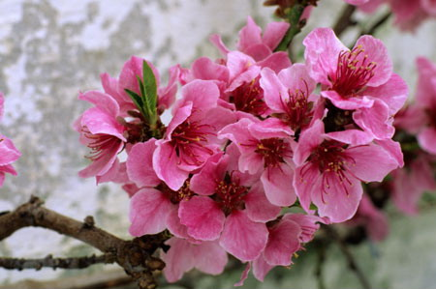

Âm nhạc:
Hãy quan sát các bức tranh và cho biết có những hình ảnh gì?
Những hình ảnh đó em thường gặp ở dịp nào trong năm?

Slide 6
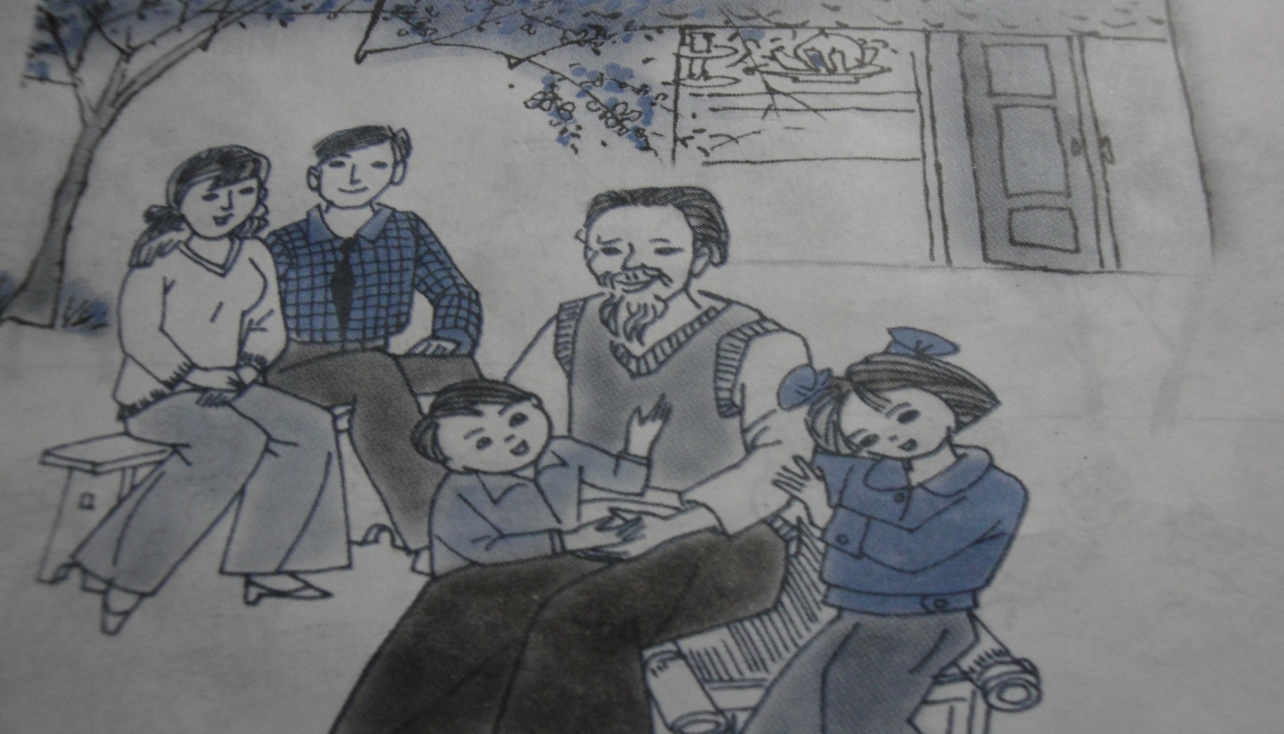
Âm nhạc:
Học hát bài: Sắp đến tết rồi
Nhạc và lời : Hoàng Vân

Slide 7
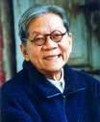
Âm nhạc:
Học hát bài: Sắp đến tết rồi
Nhạc và lời : Hoàng Vân
Giới thiệu tác giả :
Nhạc sĩ Hoàng Vân, tên thật là Lê Văn Thọ. Sinh năm 1930 là tác giả của nhiều ca khúc viết cho tuổi thơ như: Em yêu trường em, con chim vành khuyên, mùa hoa phượng nở…Ông được nhà nước tặng Giải thưởng Hồ Chí Minh về Văn học Nghệ thuật.

Slide 8

Âm nhạc:
Học hát bài: Sắp đến tết rồi
Nhạc và lời : Hoàng Vân
Giới thiệu bài hát:
Bài hát: Sắp đến Tết rồi là có giai điệu vui tươi,
lời ca trong sáng. Bài hát nói lên sự vui tươi,
phấn khởi của các em nhỏ khi chuẩn bị đến Tết,
được sắm sửa quần áo mới.
Bài hát gồm có 4 câu hát.

Slide 9

Đọc lời ca
Sắp đến tết rồi, đến trường rất vui.
Sắp đến tết rồi, về nhà rất vui.
Mẹ mua cho áo mới nhé, ai cũng vui mừng ghê
Mùa xuân nay em đã lớn, biết đi thăm ông bà.

Slide 10



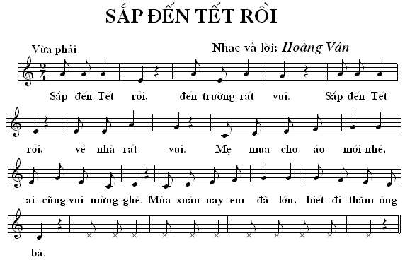

Nghe hát mẫu

Slide 11

Học hát
Câu 1:
Sắp đến tết rồi, đến trường rất vui.
Câu 2:
Sắp đến tết rồi, về nhà rất vui.

Slide 12
Hát nối câu 1 và câu 2
Sắp đến tết rồi, đến trường rất vui.
Sắp đến tết rồi, về nhà rất vui.

Slide 13
Học hát
Câu 3:
Mẹ mua cho áo mới nhé, ai cũng vui mừng ghê.
Câu 4:
Mùa xuân nay em đã lớn, biết đi thăm ông bà.

Slide 14
Hát nối câu 3 và câu 4
Mẹ mua cho áo mới nhé, ai cũng vui mừng ghê.
Mùa xuân nay em đã lớn, biết đi thăm ông bà.

Slide 15

Hát cả bài
Sắp đến tết rồi, đến trường rất vui.
Sắp đến tết rồi, về nhà rất vui.
Mẹ mua cho áo mới nhé, ai cũng vui mừng ghê
Mùa xuân nay em đã lớn, biết đi thăm ông bà

Slide 16
Có mấy cách gõ đệm cho bài hát?
Theo phách
Theo nhịp
Có ba cách gõ đệm
Theo tiết tấu lời ca

Slide 17
Hát kết hợp gõ đệm theo phách
Câu 1:
Sắp đến tết rồi, đến trường rất vui.
Câu 2:
Sắp đến tết rồi, về nhà rất vui.
Câu 3:
Mẹ mua cho áo mới nhé, ai cũng vui mừng ghê.
Câu 4:
Mùa xuân nay em đã lớn, biết đi thăm ông bà.

Slide 18
Hát kết hợp gõ đệm theo phách toàn bài
Sắp đến tết rồi, đến trường rất vui.
Sắp đến tết rồi, về nhà rất vui.
Mẹ mua cho áo mới nhé, ai cũng vui mừng ghê.
Mùa xuân nay em đã lớn, biết đi thăm ông bà.

Slide 19

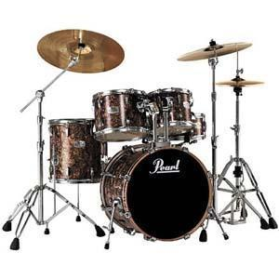
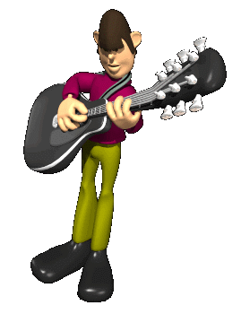
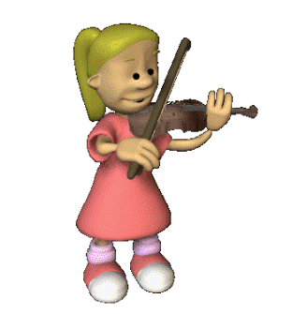

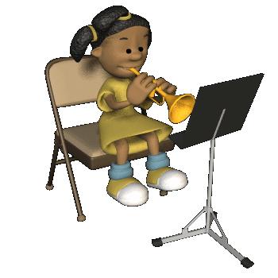
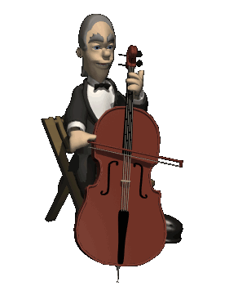
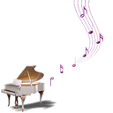


Âm nhạc:
Học hát bài: Sắp đến tết rồi
Nhạc và lời : Hoàng Vân
Hát theo hiệu lệnh

Slide 20




CỦNG CỐ
Em nào có thể nhắc lại chúng ta vừa học xong
bài hát gì?
Học hát bài: Sắp đến tết rồi
Nhạc và lời: Hoàng Vân

Slide 21


GIỜ HỌC ĐÃ KẾT THÚC
XIN CẢM ƠN CÁC THẦY CÔ GIÁO VỀ DỰ

